Slide 1
气候、语言、物质生产
与历史唯物主义
哲学导论
授课对象：社会学一年级必修、全校选修
课程设计序号：06

Slide 2

从一段武侠小说开始
杨过低头避过，飞步抢上，在手中早已抬了一块拳头大小的石块，呼的一声掷出，正中蒙哥后心。杨过这一掷劲力何等刚猛，蒙哥筋折骨断，倒撞下马，顿时毙命。
——金庸：《神雕侠侣》39回 大战襄阳

Slide 3

1259年的蒙哥汗为什么冲在前线？
宝祐六年（1258年）戊午，西湖冰合。
——《宋史全文》卷三十五

Slide 4

气候、语言、物质生产与历史唯物主义
教学内容
1、气候变化、物质生产与历史走向
2、历史背后的物质基础与实践逻辑
3、与物质、语言相交织的史前文明发展逻辑

Slide 5
1、气候变化、物质生产与历史走向

Slide 6
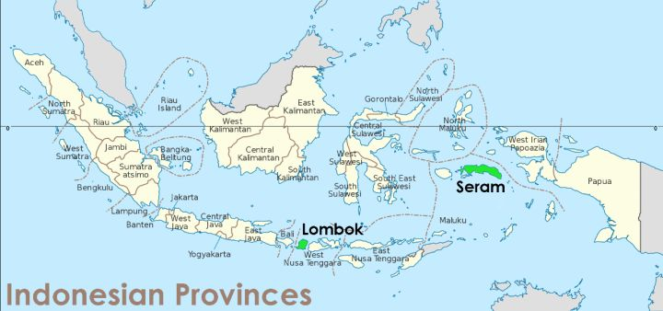
1、气候变化、物质生产与历史走向
2、历史背后的物质基础与实践逻辑
3、与物质、语言相交织的史前文明发展逻辑
1257年 Samalas 大爆发→1258年初西湖冰合→1258年下半年蒙哥出征南宋→1259年夏天蒙哥阵亡
Source of the great A.D. 1257 mystery eruption unveiled, Samalas volcano, Rinjani Volcanic Complex, Indonesia.
Proceedings of the National Academy of Sciences 110(42) 16742--16747（2013）

Slide 7
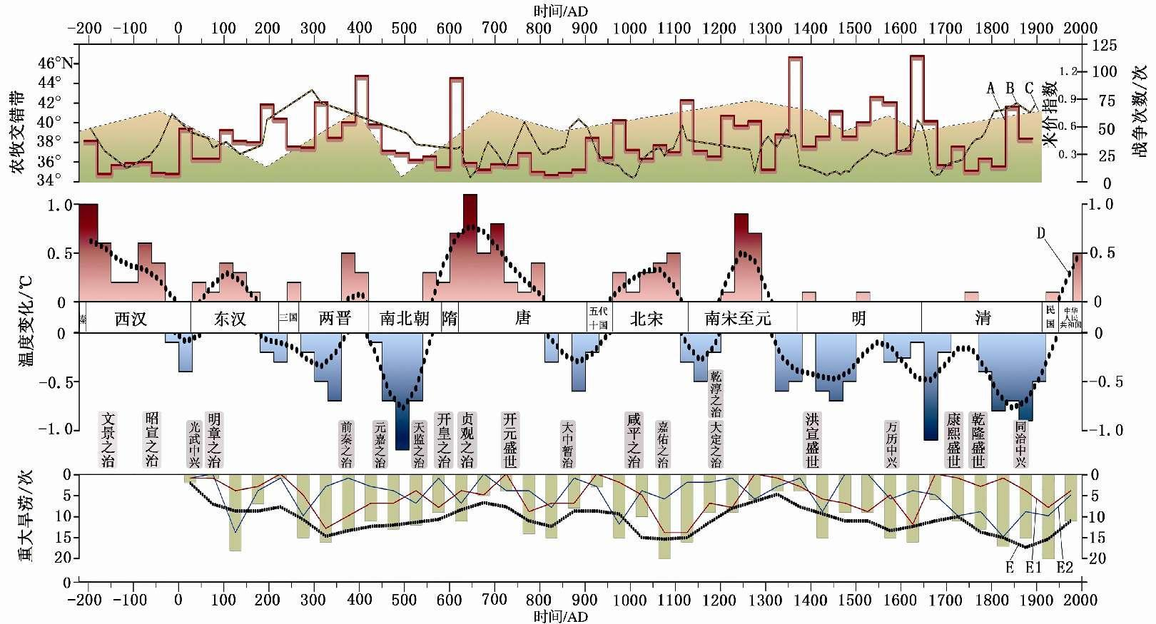
1、气候变化、物质生产与历史走向
2、历史背后的物质基础与实践逻辑
3、与物质、语言相交织的史前文明发展逻辑
竺可桢曲线

Slide 8
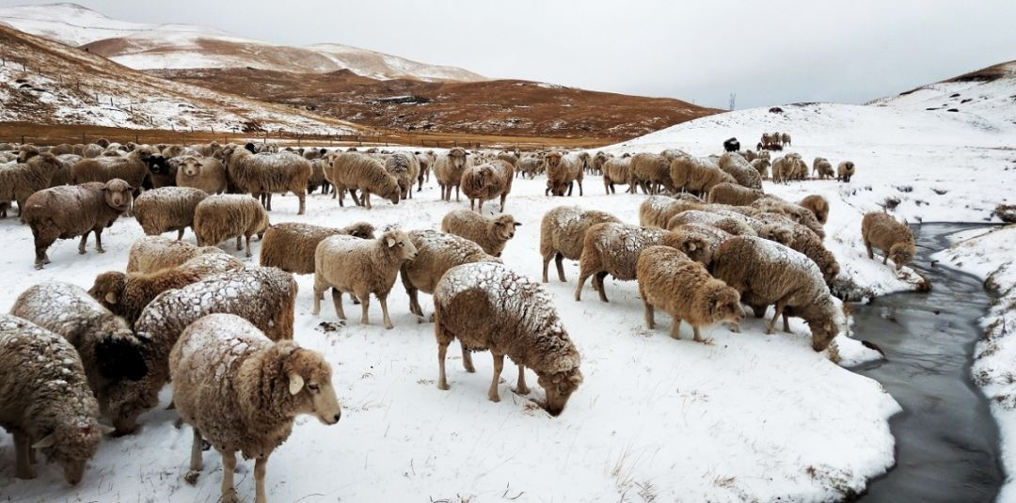
1、气候变化、物质生产与历史走向
2、历史背后的物质基础与实践逻辑
3、与物质、语言相交织的史前文明发展逻辑
蒙哥汗冲锋在前的历史唯物主义诠释
以游牧为核心的 经济基础与生产方式 无法承受气候巨变的打击，这是13世纪蒙古帝国扩张、大汗带头冲锋的最大历史逻辑！

Slide 9
2、历史背后的物质基础与实践逻辑

Slide 10

1、气候变化、物质生产与历史走向
2、历史背后的物质基础与实践逻辑
3、与物质、语言相交织的史前文明发展逻辑
气候自然 物质生产方式 历史的发展走向
制约
制约
物质生活的生产方式制约着整个社会生活、政治生活和精神生活的过程。
——马克思：《政治经济学批判》导言

Slide 11
1、气候变化、物质生产与历史走向
2、历史背后的物质基础与实践逻辑
3、与物质、语言相交织的史前文明发展逻辑
蒙哥汗攻宋的两种解释
 | 非唯物史观 | 唯物史观
事实
分析
结论
英明的大汗、折戟钓鱼城下。
英明的大汗、折戟钓鱼城下。
若蒙哥不死、则宋亡可期，蒙哥死，则必须等二十年后，另一位英明的蒙古大汗忽必烈的出现
在游牧部落的经济基础水平与严酷的气候水平的推动下，蒙古民族的统一与南下具有历史必然性。
十三世纪的蒙古民族，天命所归，几代英明领袖，建立了空前的蒙古大帝国。
十三世纪的蒙古民族，因为生产力发展水平与自然环境的矛盾变化而崛起，催生出几代英明领袖，建立了空前的蒙古大帝国。

Slide 12
3、与物质、语言相交织的史前文明发展逻辑

Slide 13
1、气候变化、物质生产与历史走向
2、历史背后的物质基础与实践逻辑
3、与物质、语言相交织的史前文明发展逻辑
来自史前的问题：尼人何以灭绝？
尼安德特人 | 智人
体格强壮，分布于欧亚大陆，适应寒带气候 | 体格较小，从非洲热带地区刚刚到达欧亚大陆、不适应寒温带
能造石器、会用火，有智能 | 能造石器、会用火，有智能
结果：经历大约十万年的生存与文明竞赛，智人灭绝了尼安德特人成为地球唯一跨入文明的智慧人种。

Slide 14
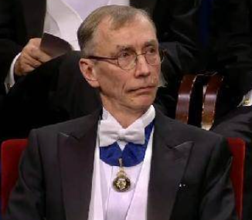
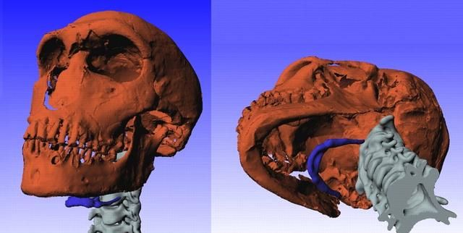
1、气候变化、物质生产与历史走向
2、历史背后的物质基础与实践逻辑
3、与物质、语言相交织的史前文明发展逻辑
斯特万·帕博
2022年诺贝尔奖得主
尼人舌骨相对于智人靠前

Slide 15
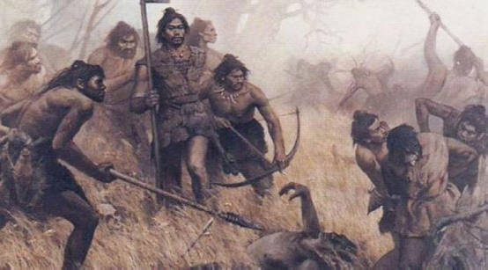
1、气候变化、物质生产与历史走向
2、历史背后的物质基础与实践逻辑
3、与物质、语言相交织的史前文明发展逻辑
张奕凡 等 《尼安德特人消失假说研究》
通过遗址发现和遗传学分析可以确定，尼安德特人的部落规模比同时代的智人小得多，分布也更加分散。
因此，一个尼安德特人部落和智人部落相遇时，人多势众的智人会占很大优势。因为尼安德特人之间缺乏交流，在武器方面，尼安德特人和智人存在较大差距……直到灭绝，他们的工具在多样化及制造方面没有很大的进步，技术惯性现象明显。
DOI:10.3969/j.issn.10099115.2020.02.015

Slide 16

1、气候变化、物质生产与历史走向
2、历史背后的物质基础与实践逻辑
3、与物质、语言相交织的史前文明发展逻辑
物质生产活动 语言功能发展 精神意识发展
要求
制约
推动
物质生产进步
思想、观念、意识的生产最初是直接与人们的物质活动，与人们的物质交往，与现实生活的语言交织在一起的。人们的想象、思维、精神交往在这里还是人们物质行动的直接产物。
——马克思：《德意志意识形态》

Slide 17

1、气候变化、物质生产与历史走向
2、历史背后的物质基础与实践逻辑
3、与物质、语言相交织的史前文明发展逻辑
语言：智人进入文明史的关键
智能初现→客观上的生产组织需求→舌骨→语言→抽象概念→更复杂的社会意识（图腾）→精神世界→更复杂的社会组织→分工→智慧文明

Slide 18

1、气候变化、物质生产与历史走向
2、历史背后的物质基础与实践逻辑
3、与物质、语言相交织的史前文明发展逻辑
马克思对尼安德特人命运之舌骨位置的历史唯物主义“预言”
人们之所以有历史，是因为他们必须生产自己的生活，而且必须用一定的方式来进行：这是受他们的肉体组织制约的，人们的意识也是这样受制约的。
但是这种意识并非一开始就是“纯粹的”意识。“精神”从一开始就很倒霉，受到物质的“纠缠”，物质在这里表现为振动着的空气层、声音，简言之，即语言。

Slide 19

小结：历史唯物主义祛魅了历史发展在人类思维中的神秘
凡是把理论引向神秘主义的神秘东西，都能在人的实践中以及对这个实践的理解中得到合理的解决。
——马克思：《关于费尔巴哈的提纲》

Slide 20

作业
仔细思考一下：马克思所讲的历史，与我们惯常使用的历史概念有什么差别？
请填写在课程企业微信问卷星调查二维码中。

Slide 21
拓展阅读文献
1、（德）马克思 著《政治经济学批判导言》，《马克思恩格斯选集》（第二卷），人民出版社，2012年。
2、（德）马克思 著《德意志意识形态》，《马克思恩格斯选集》（第一卷），人民出版社，2012年。
3、（瑞典）帕博 著 《尼安德特人》，夏志、杨焕明 译，浙江教育出版社，2023年。
4、金庸 著《神雕侠侣》，生活·读书·新知三联书店，1996年。
5、（法）格鲁塞 著《蒙古帝国史》（汉译名著本），龚钺 译，商务印书馆，1989年。

Slide 22
谢 谢

